Slide 1
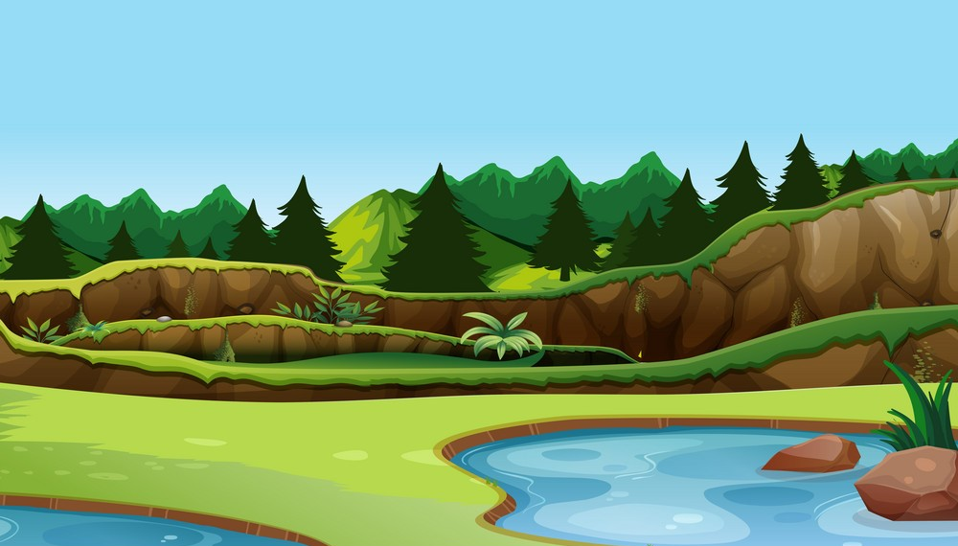
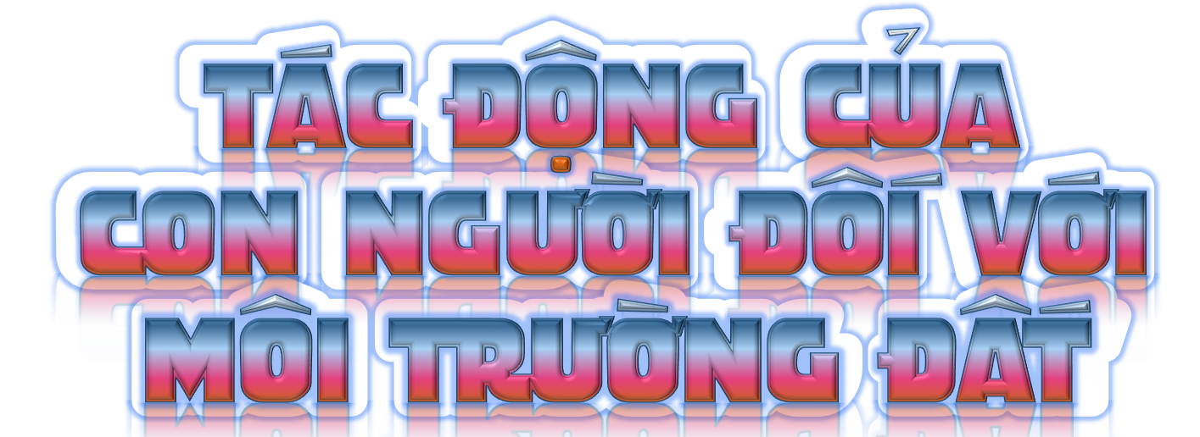
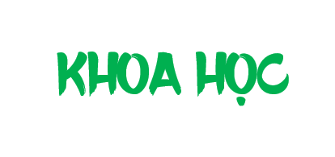





Slide 2



MỤC TIÊU
1) Nêu những nguyên nhân dẫn đến việc đất trồng ngày càng bị thu hẹp và suy thoái.
2) Ý thức bảo vệ môi trường sống.

Slide 3
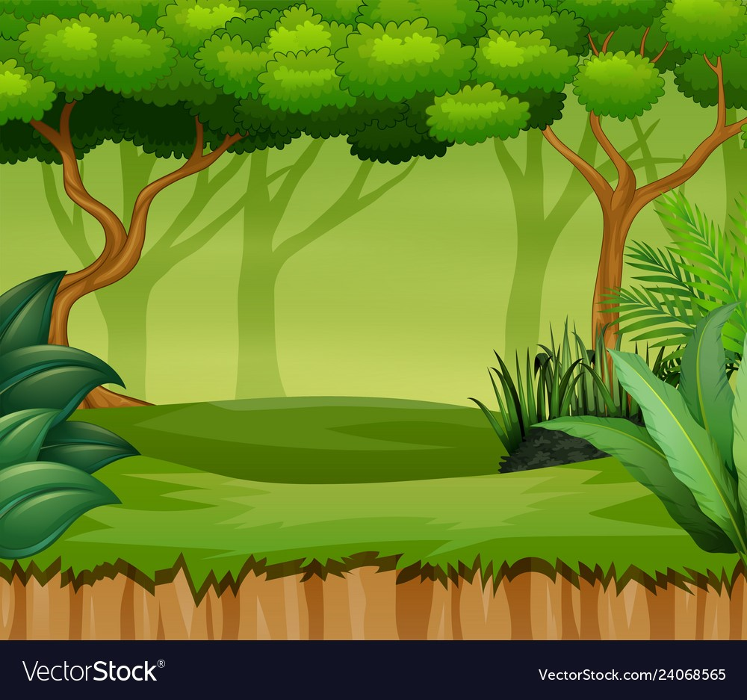
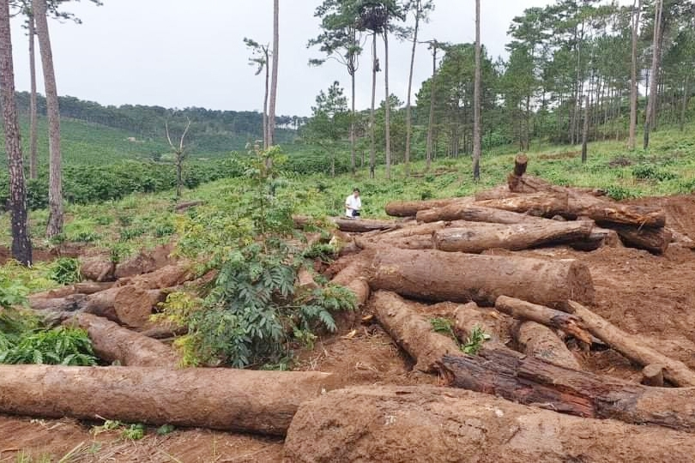
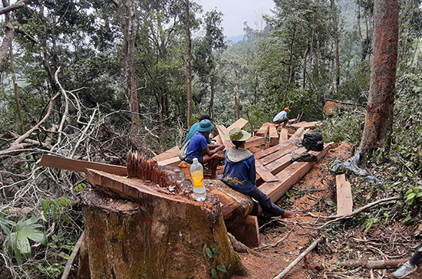
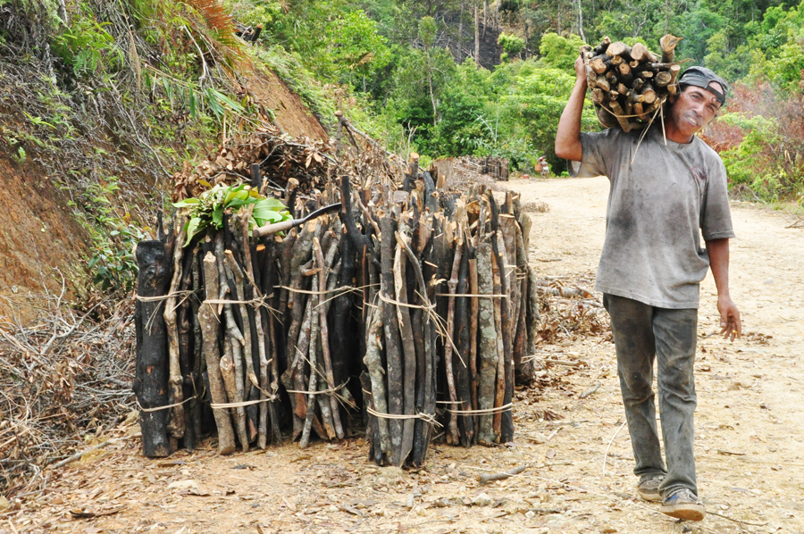
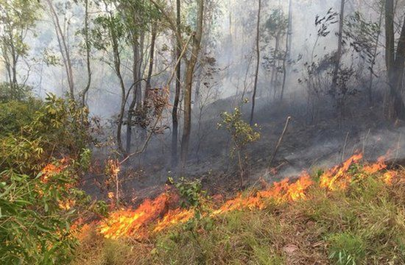
Nêu nguyên nhân và hậu quả của việc phá rừng?
Khí hậu thay đổi, lũ lụt, hạn hán thường xuyên.
Đất bị xói mòn.
Động vật và thực vật giảm dần có thể bị diệt vong.
Mở rộng diện tích
Đóng đồ đạc
Hậu quả
Lấy chất đốt
Đốt rừng

Slide 4
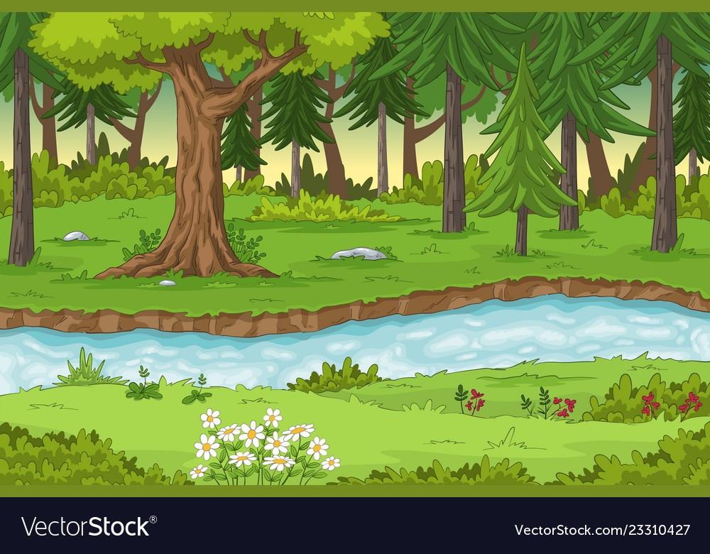
HOẠT ĐỘNG 1
Nguyên nhân dẫn đến việc đất trồng ngày càng bị thu hẹp và suy thoái.

Slide 5

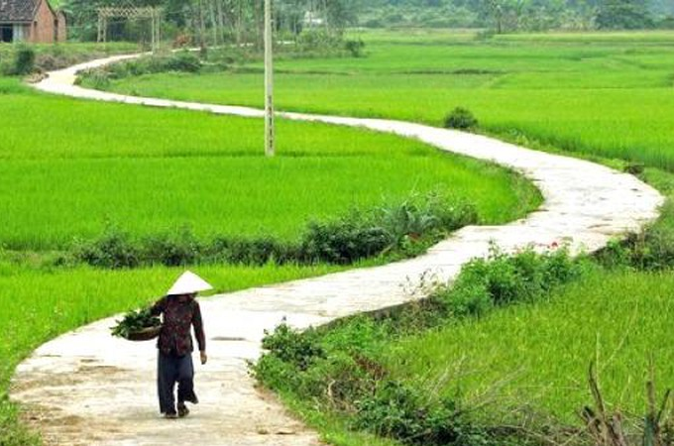
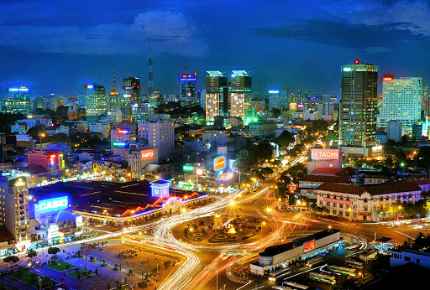
Trò chơi: Ai tinh mắt thế?
Các bạn hãy giúp mình tìm ra sự khác nhau về việc sử dụng đất giữa hai bức tranh.

Slide 6
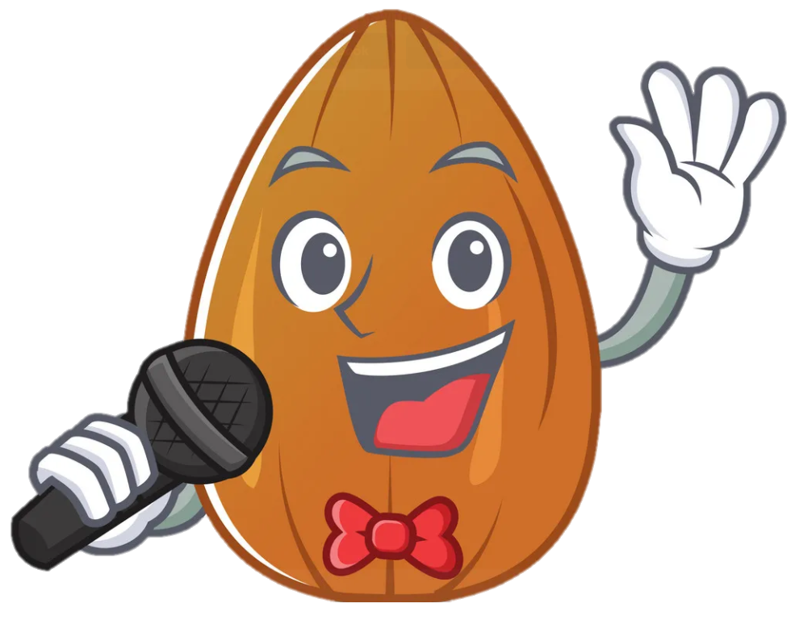

Ngày xưa
Bây giờ
Con người dùng đất để xây nhà, khu công nghiệp, trung tâm thương mại
Con người dùng đất để làm ruộng

Slide 7

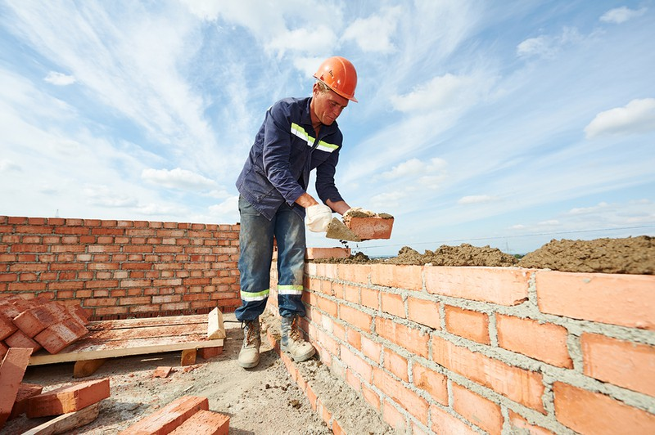
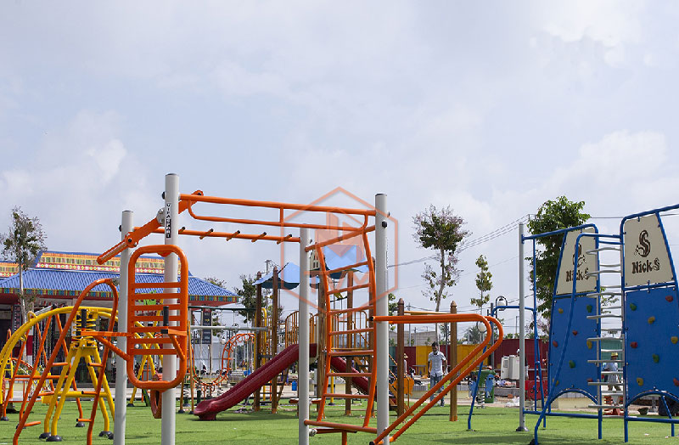
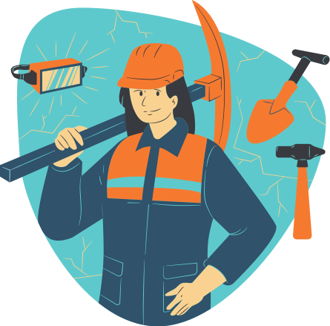
Nhu cầu của con người
Xây nhà ở
Xây dựng khu vui chơi giải trí
Notes:
Do nhu cầu kinh tế cần đất để phát triển công nghiệp, buôn bán (doanh thu cao hơn so với nông nghiệp), do sự tăng nhanh của dân số cần xây dựng các nhà cao tầng mới có đủ chỗ ở, do chất lượng và số lượng của nông nghiệp tăng lên nên diện tích nhỏ hơn vẫn đảm bảo được lượng lương thực cần thiết.

Slide 8
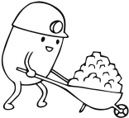
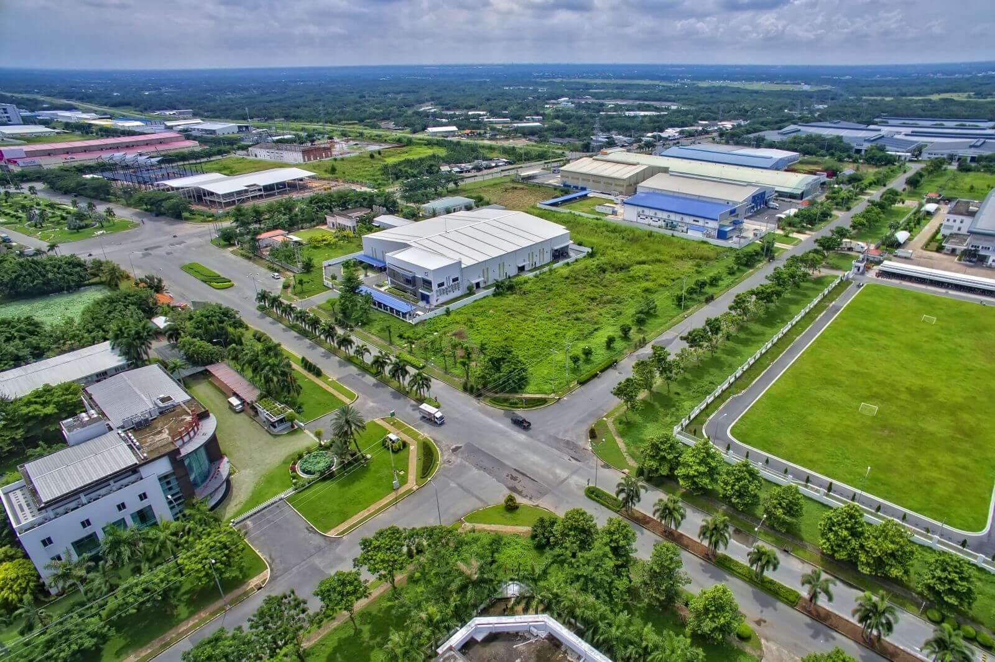
Đô thị hoá
Xây khu công nghiệp, nhà máy
Xây trung tâm
thương mại
Notes:
Do nhu cầu kinh tế cần đất để phát triển công nghiệp, buôn bán (doanh thu cao hơn so với nông nghiệp), do sự tăng nhanh của dân số cần xây dựng các nhà cao tầng mới có đủ chỗ ở, do chất lượng và số lượng của nông nghiệp tăng lên nên diện tích nhỏ hơn vẫn đảm bảo được lượng lương thực cần thiết.

Slide 9

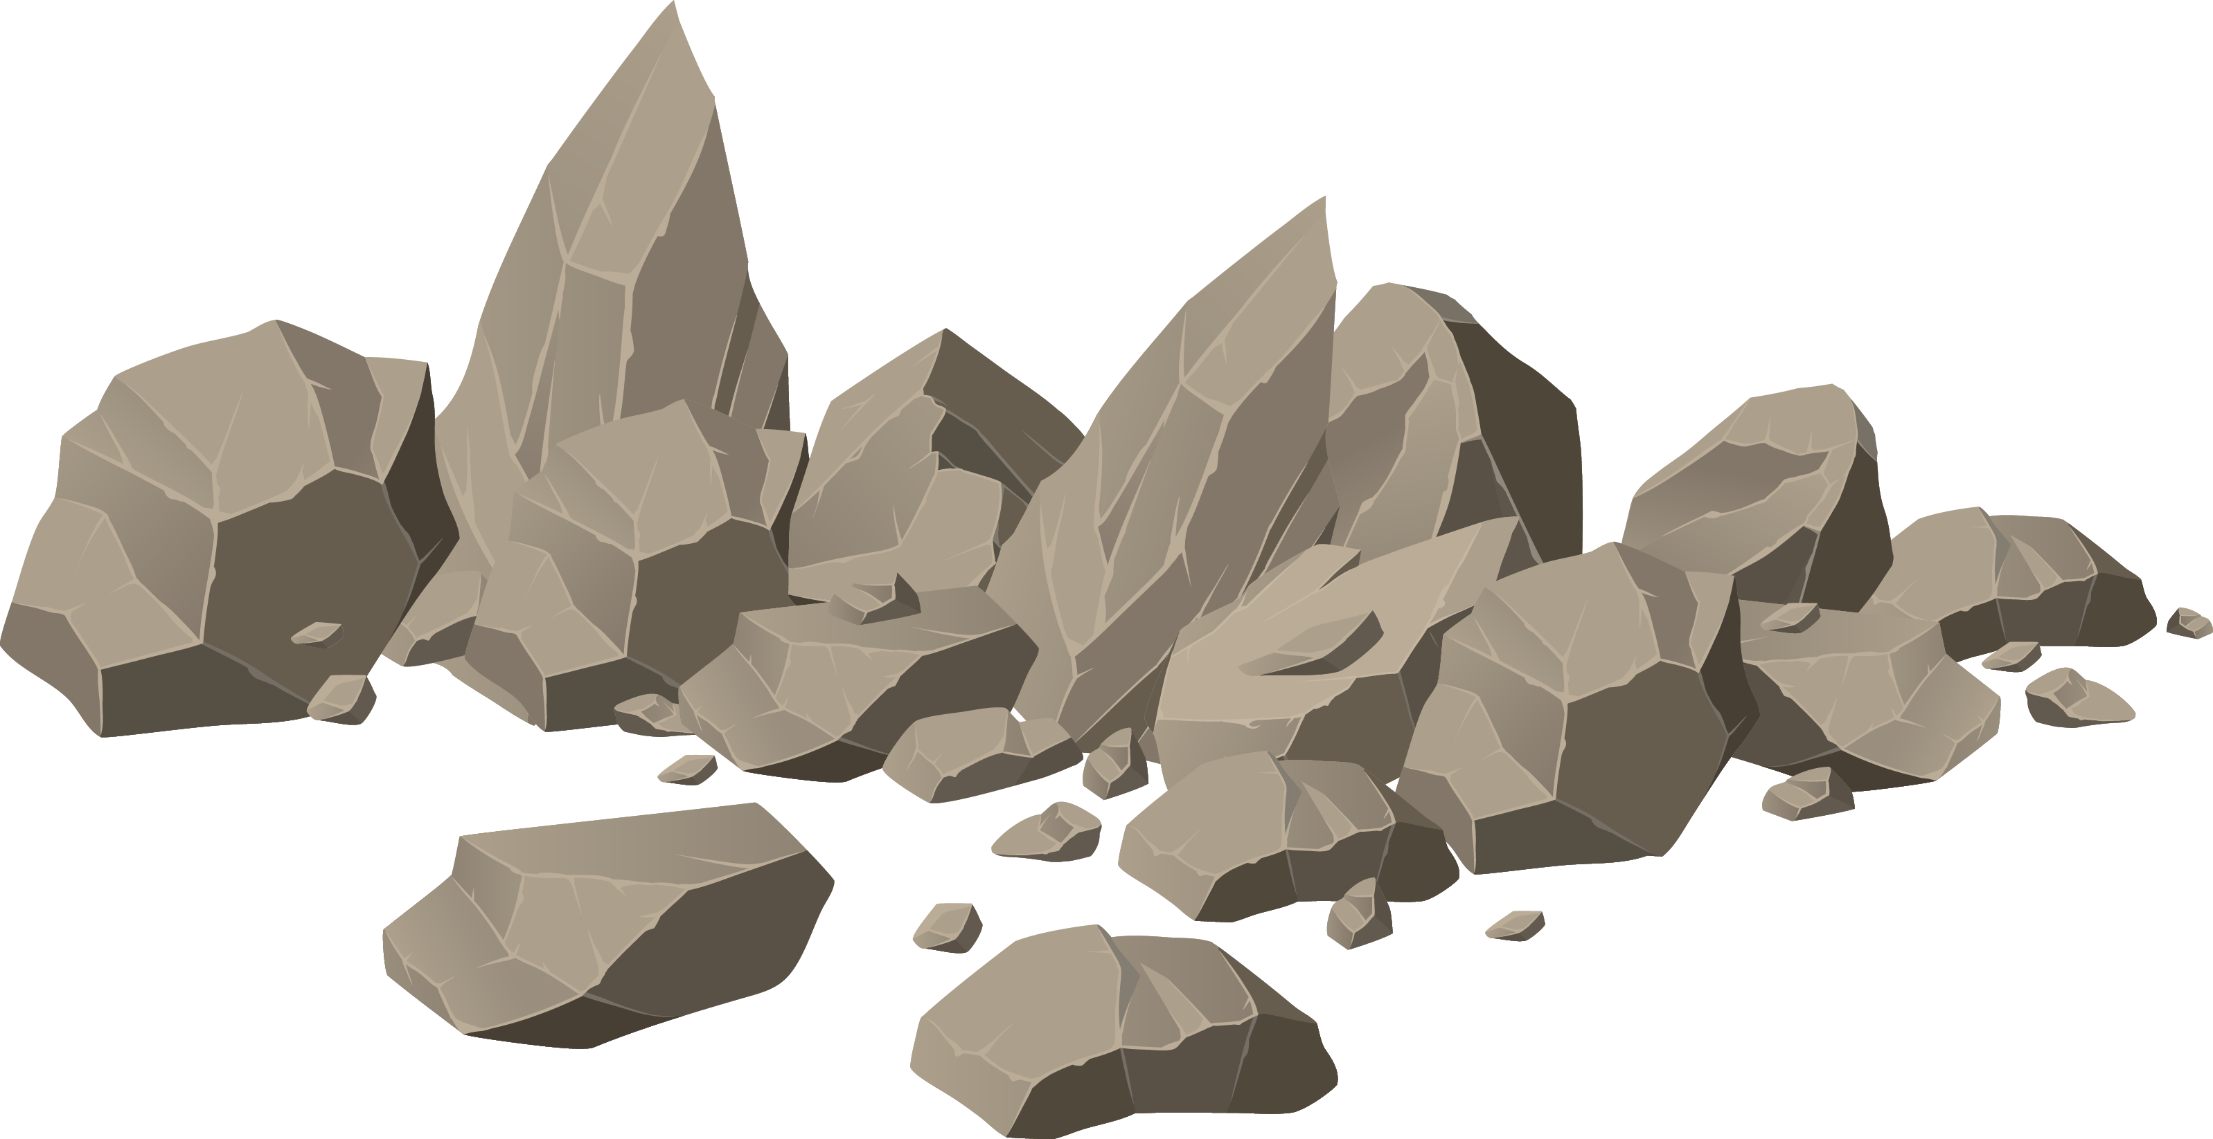

Xây nhà ở
Xây khu công nghiệp, nhà máy
Xây khu vui chơi giải trí
Trung tâm
thương mại
Notes:
Do nhu cầu kinh tế cần đất để phát triển công nghiệp, buôn bán (doanh thu cao hơn so với nông nghiệp), do sự tăng nhanh của dân số cần xây dựng các nhà cao tầng mới có đủ chỗ ở, do chất lượng và số lượng của nông nghiệp tăng lên nên diện tích nhỏ hơn vẫn đảm bảo được lượng lương thực cần thiết.

Slide 10
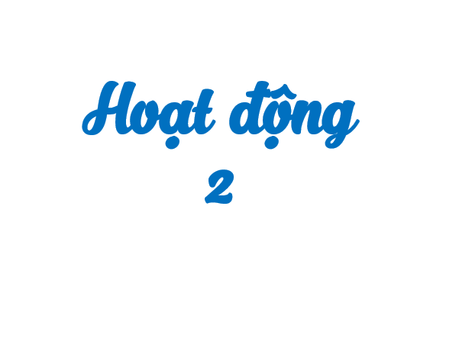


Slide 11
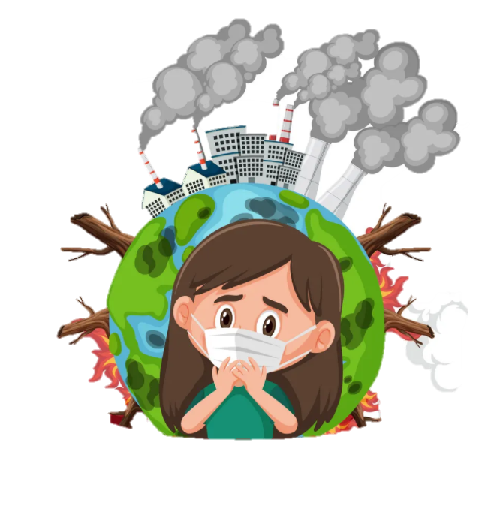
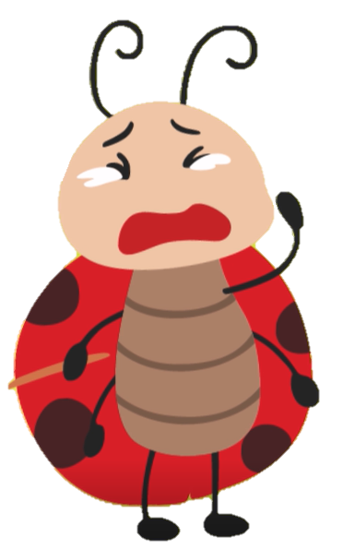
Các bạn lớp 5 ơi, hãy giúp mình thực hiện thử thách của cô Cào Cào nhé!
Thảo luận nhóm 4
Hậu quả của việc ô nhiễm môi trường đất

Slide 12

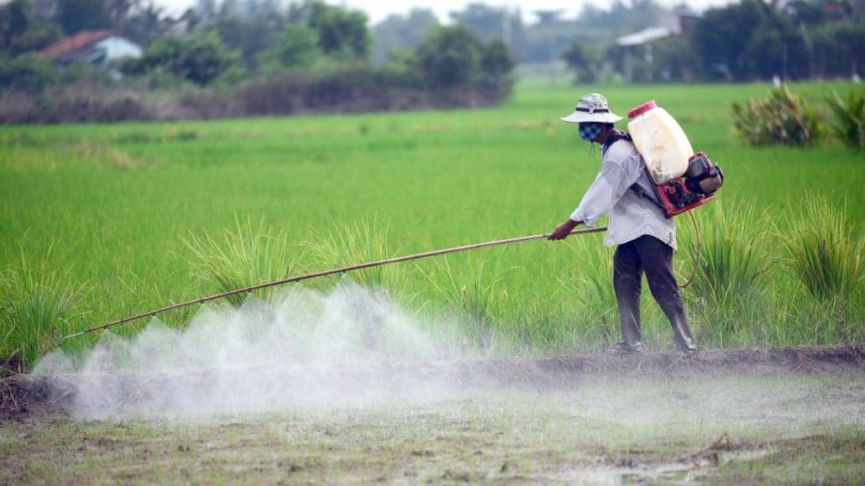
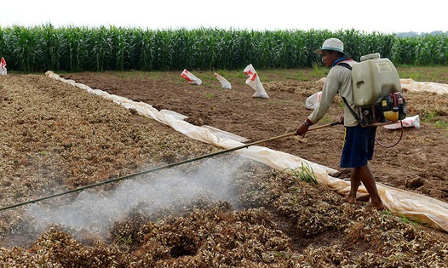
Việc sử dụng phân bón hóa học, thuốc trừ sâu làm đất bị thoái hóa trở nên chai cứng, khả năng giữ nước kém, đầu độc các vi sinh vật sống trong đất. Lượng phân bón còn dư thừa quá nhiều trong đất còn có thể làm hại cho cây.
Phun thuốc trừ sâu
Phun thuốc diệt cỏ
Notes:
Tác hại của việc sử dụng phân bón hóa học, thuốc trừ sâu đối với môi trường đất: Làm đất bị thoái hóa trở nên chai cứng, khả năng giữ nước kém, đầu độc các vi sinh vật sống trong đất. Lượng phân bón còn dư thừa quá nhiều trong đất còn có thể làm hại cho cây.

Slide 13
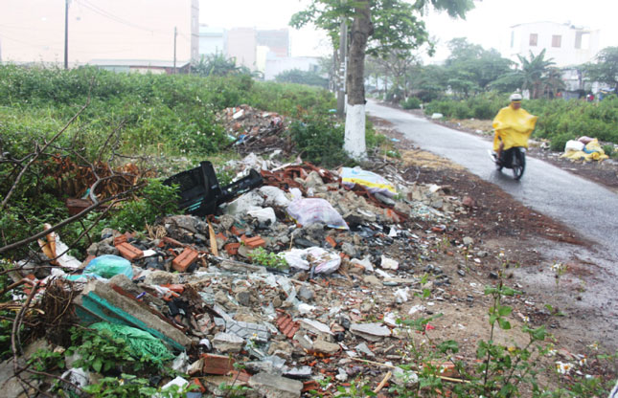
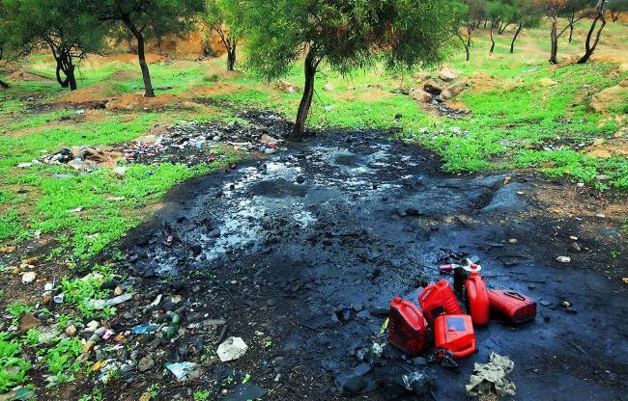
Ô nhiễm môi trường đất do phần mặt đất bị thay đổi tính chất, tạo điều kiện cho các loài nấm gây hại phát triển mỗi khi có mưa lớn. Đất đai sẽ bị xói mòn khi có mưa lớn diễn ra, bị ngập mặn, khiến cho đất trở nên khô cằn mất dần chất dinh dưỡng.
Xả rác bừa bãi
Kênh rạch bị ô nhiễm
Notes:
Tác hại của việc sử dụng phân bón hóa học, thuốc trừ sâu đối với môi trường đất: Làm đất bị thoái hóa trở nên chai cứng, khả năng giữ nước kém, đầu độc các vi sinh vật sống trong đất. Lượng phân bón còn dư thừa quá nhiều trong đất còn có thể làm hại cho cây.

Slide 14
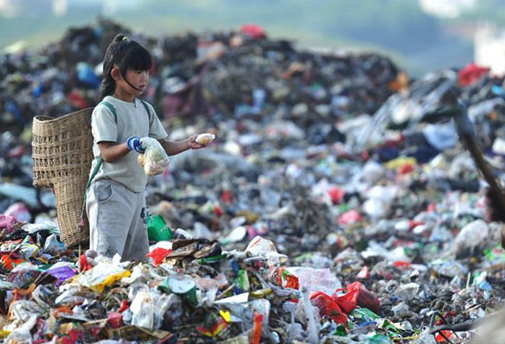
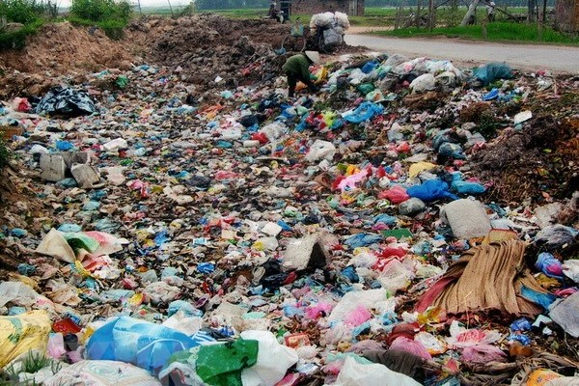
Ô nhiễm môi trường đất ảnh hưởng đến sức khoẻ của con người và hệ sinh thái của một số loài côn trùng khác.
Gây ra bệnh về đường hô hấp
Vi khuẩn phát triển
Notes:
Tác hại của việc sử dụng phân bón hóa học, thuốc trừ sâu đối với môi trường đất: Làm đất bị thoái hóa trở nên chai cứng, khả năng giữ nước kém, đầu độc các vi sinh vật sống trong đất. Lượng phân bón còn dư thừa quá nhiều trong đất còn có thể làm hại cho cây.

